Slide 1
SANTIAGO ZAPATA SOSSA
TEMA:
FUTFULISTA JAMES ROGRIGUEZ

Slide 2
CONTENIDO
DATOS PERSONAL
FAMILIA
SELECCIÓN ABSOLUTA
VIDEO
GRACIAS

Slide 3
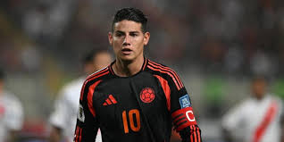
DATOS PERSONAL
James David Rodríguez Rubio (Cúcuta, 12 de julio de 1991) es un futbolista colombiano que juega como centrocampista en el Rayo Vallecano de la Primera División de España.
Atras

Slide 4
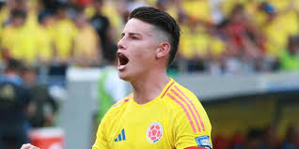
FAMILIA
Hermanos: Juana Valentina Restrepo, Danna Lucía Rodríguez, Luisa María Rodríguez
Padres: Wilson James Rodríguez Bedolla, María Del Pilar Rubio
Atrás

Slide 5
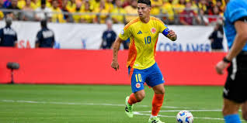
Selección absoluta
El 29 de septiembre de 2011, James fue convocado por el técnico Leonel Álvarez a la selección de mayores para la campaña de clasificación a la Copa Mundial de Fútbol de 2014.
Atras

Slide 6
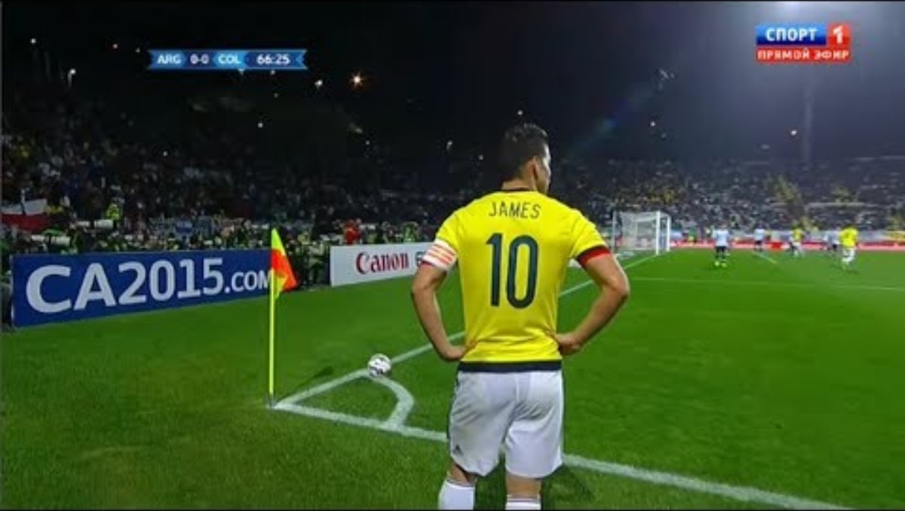
VIDEO
Atras

Slide 7
GRACIAS…
Atrás

